Slide 1
Suporte distribuído a jogos MMG em cenários com recursos limitados
paralela e
Carlos Eduardo Benevides Bezerra
Orientador: Prof. Dr. Cláudio F. R. Geyer
Seminário de andamento

Slide 2
Sumário
Contexto
Objetivo
Proposta: servidor distribuído
O algoritmo A³
  Objetivo
  Resultados
Trabalhos em andamento
  Controle de entrada e saída de nodos do sistema
  Difusão probabilística dos estados das entidades do jogo por push-gossip
  Construção da topologia da rede overlay com base na topologia real dos nodos
  Balanceamento de carga
  Detecção de hotspots
Cronograma
Referências

Slide 3
Contexto:
Jogos maciçamente multijogador

Slide 4
Contexto: Jogos maciçamente multijogador
Conceitos
  Ambiente virtual interativo distribuído
    Ambiente virtual: “mundo” em que o jogo se passa
    Interativo: andamento do jogo depende das ações dos jogadores
    Distribuído: é representado e processado em vários locais (servidor e jogadores)
  Entidade: qualquer objeto no ambiente virtual que possua localização, orientação e velocidade
  Avatar: entidade que é a representação virtual do participante no mundo do jogo
  Estado: conjunto de valores dos atributos das diferentes entidades do jogo
  Região: partição do ambiente virtual (geralmente é um espaço contíguo)
  Fronteira: divisa entre duas regiões

Slide 5
Contexto: Jogos maciçamente multijogador
Interação entre os jogadores
  Há uma réplica do ambiente do jogo na máquina de cada jogador
  Cada jogador mantém uma cópia do estado do jogo em seu computador
  A interação é feita através do envio das ações do jogador e do recebimento de atualizações de estado das entidade do jogo (inclusive avatares de outros jogadores)
Maciçamente multijogador
  Neste tipo de jogo, pode haver dezenas de milhares de participantes simultâneos interagindo entre si

Slide 6
Objetivo:
Suporte para MMG com recursos escassos

Slide 7
Objetivo
Criar um modelo de suporte de rede a MMGs que:
  Distribua as cargas computacionais entre nodos servidores
  Otimize o uso dos recursos, que são escassos (especialmente largura de banda)
  Utilize algoritmos, como de difusão e balanceamento de carga, que escalem bem, suportando o grande número de participantes
Deseja-se poder utilizar computadores de baixo custo
  Foco deste trabalho são as técnicas que possibilitarão isto

Slide 8
Proposta:
Nodos geograficamente distribuídos

Slide 9
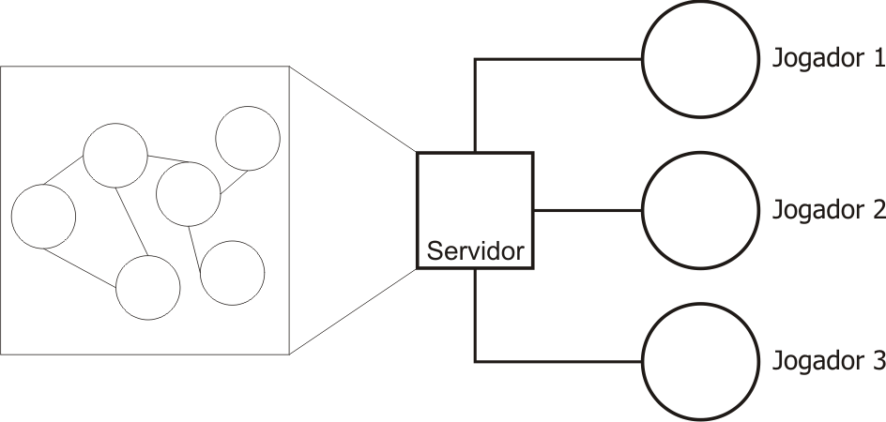
Proposta
Criar uma modelo de distribuição baseado em nodos de baixo custo geograficamente distribuídos
  Cada nodo tem recursos um pouco acima de um computador médio, mas bem abaixo de um grande servidor empresarial
Dividir o ambiente virtual do jogo em regiões
Distribuir as regiões entre os nodos servidores

Slide 10
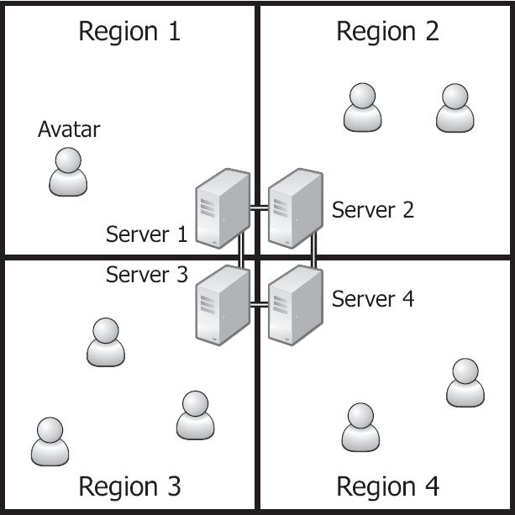
Modelo de distribuição
A cada servidor está associada uma região
Na topologia da rede overlay, são adjacentes aqueles servidores associados a regiões vizinhas
Cada jogador se conecta ao servidor associado à região onde seu avatar se encontra
  Localidade dos avatares
Os servidores se comunicam para possibilitar a interação entre jogadores em diferentes regiões
  Acordo para a simulação
  Troca de atualizações de estado

Slide 11
Concluído - algoritmo A³:
Área de interesse com área próxima e atenuação da freqüência de atualizações

Slide 12
A³ - introdução
Estado do jogo
  Cada participante deve ter uma cópia local
  Maneira mais simples seria enviar cada alteração de estado a todos os participantes
Gerenciamento de interesse
  Algumas entidades podem ser irrelevantes para um jogador
    O critério mais utilizado é o da distância entre o avatar e a entidade
  Reduz-se o número de atualizações que cada jogador recebe
  Também diminui-se o número de envios que cada servidor precisaria executar
  O estado torna-se incompleto para cada jogador, porém isto não é perceptível

Slide 13
A³ - visão geral
Objetivo:
  Reduzir o uso de largura de banda de upload dos servidores
Motivação:
  Geralmente, a banda de upload é significativamente inferior à de download
Princípio:
  Em um ambiente com muitas entidades, alguma destas têm menor relevância para o jogador em questão
  Entidades com menor relevância podem ser atualizadas com uma freqüência menor
  A distância euclidiana das entidades no ambiente virtual é um possível critério para definir o valor desta relevância
  Quanto menor a relevância de uma entidade para um jogador, menor sua freqüência de atualização pra ele

Slide 14
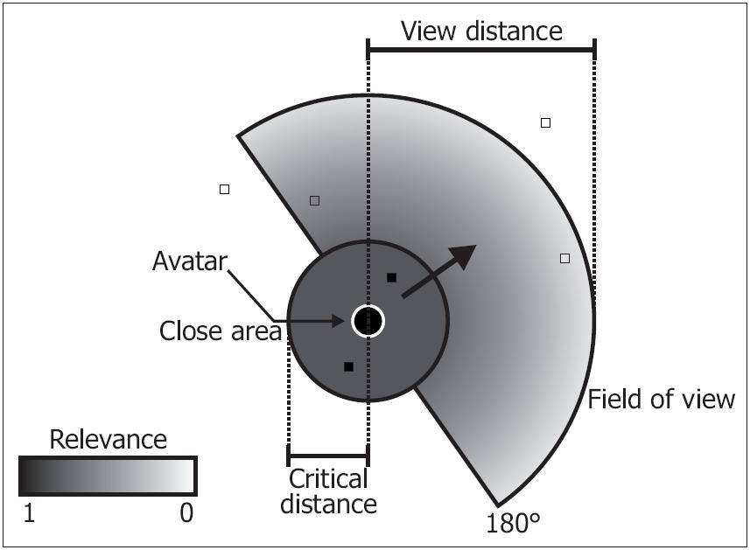
A³ - parâmetros
Intervalo normal de atualização (I_{N})
  Menor intervalo de tempo entre duas atualizações de estado consecutivas de uma entidade
Alcance de visão (V)
  Distância até a qual uma entidade pode estar de um avatar para que ela seja visível
Distância crítica (C)
  Distância dentro da qual qualquer entidade tem relevância máxima para um determinado jogador
Coordenadas do avatar (A)
e da entidade em questão (E)

Slide 15
A³ - retorno
Relevância (R)
  Valor real x, x ∈ [0, 1]. Representa o quanto uma certa entidade E é relevante para o avatar A.
Intervalo até a próxima atualização: I_{P} = I_{N} / R
Exemplo:
  I_{N} = 200 ms
  Distância implica em R = 0,8
  I_{P} = 200 / 0,75 = 250 ms

Slide 16
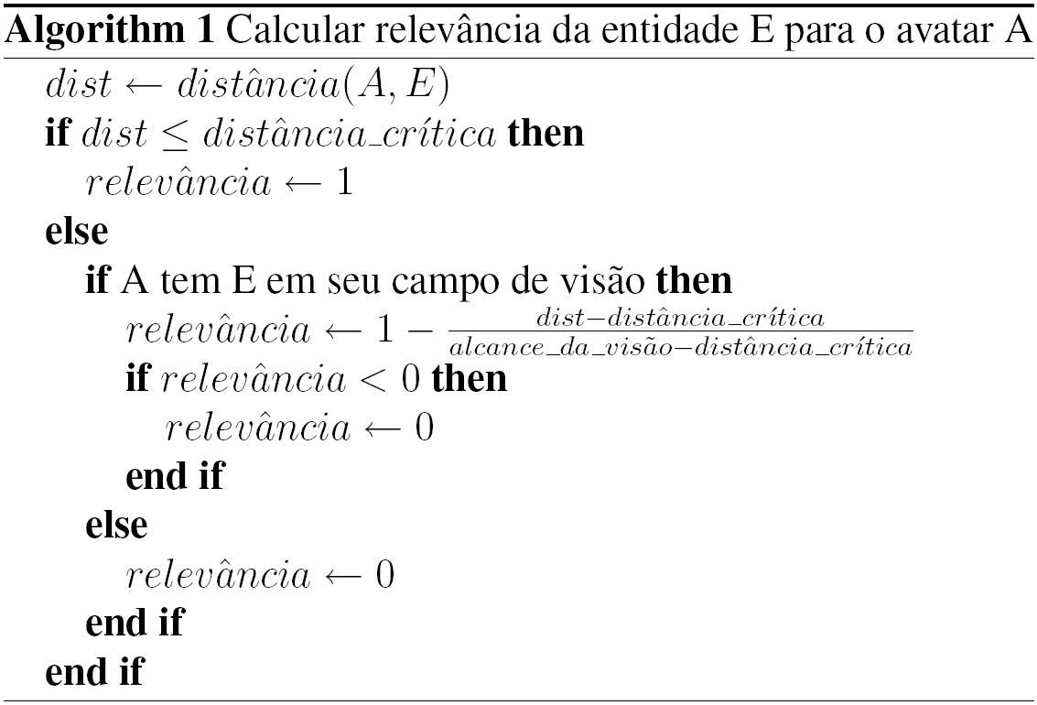
A³ - algoritmo

Slide 17
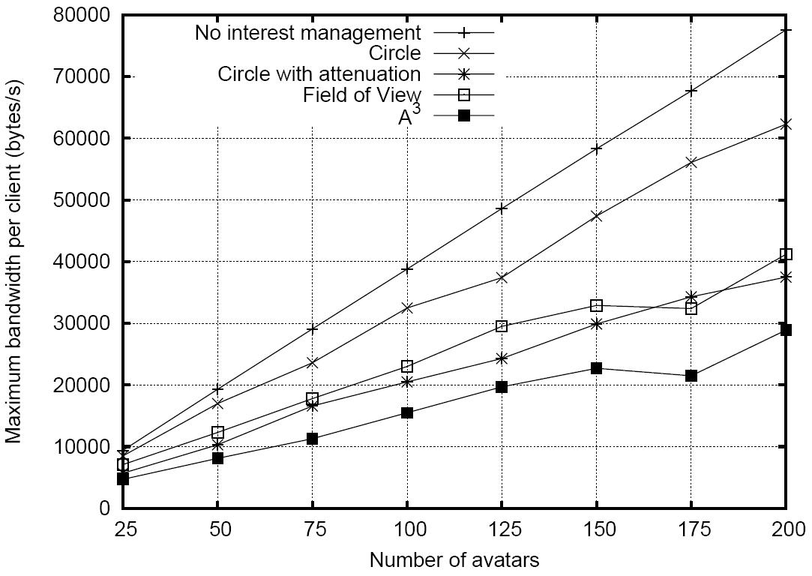
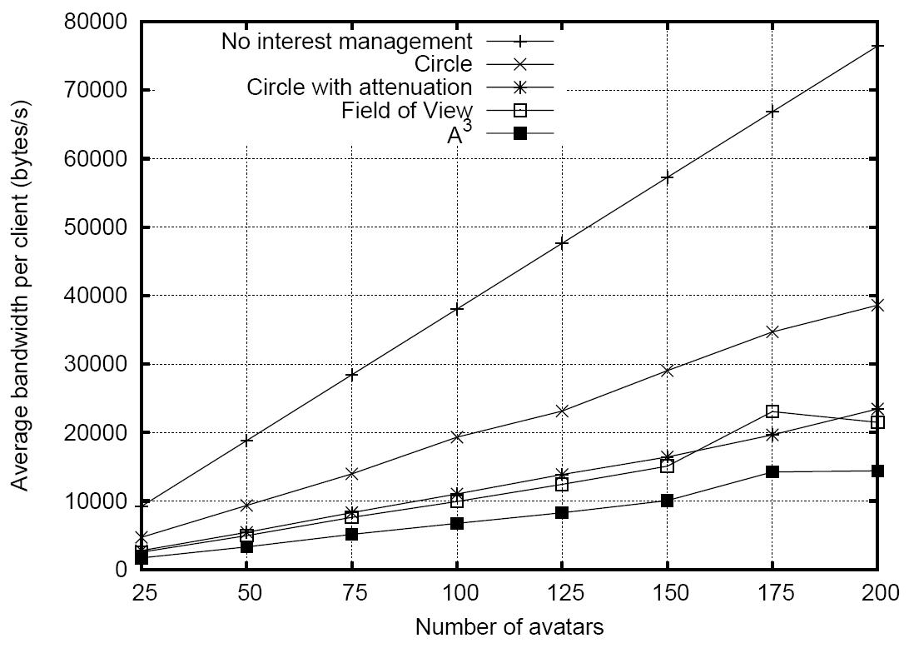
A³ - resultados
Submetido ao 12th IEEE International Symposium on Distributed Simulation
and Real Time Applications (DS-RT 2008)

Slide 18
Trabalhos em andamento:
Etapas sendo seguidas no trabalho

Slide 19
Em andamento
Entrada e saída de nodos servidores
  Particiona-se o ambiente virtual recursivamente à medida em que entram nodos
  Quando um servidor sai, delega a sua região a um vizinho
Topologia da rede overlay baseada na topologia real (Ratsanamy et al., 2002)
Difusão dos estados dos jogadores
  Feita de maneira probabilística, baseado em difusão por push-gossip (Kermarrec et al., 2003)
    Regiões mais próximas tenderão a ter o estado mais recente do jogador
Balanceamento de carga
  Nodos com mais recursos administram regiões com maior carga
Detecção de hotspots (detalhar)
  Deverá ser evitado a divisão de aglomerados de jogadores entre diferentes servidores

Slide 20
Cronograma:
Estado das tarefas previstas
para este trabalho

Slide 21
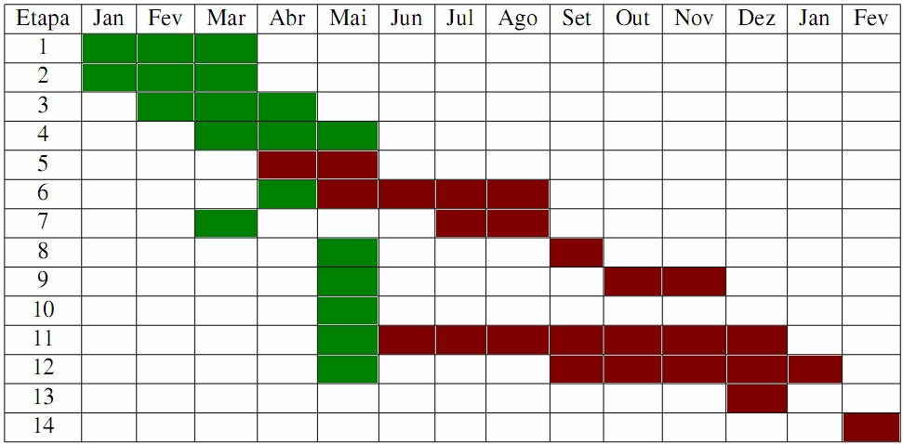
Cronograma
Levantamento de técnicas de distribuição do suporte a MMG;
Levantamento de técnicas de distribuição em geral, que possam ser aplicadas a jogos MMG;
Análise e categorização destas técnicas;
Elaboração de um modelo de distribuição;
Integração das técnicas;
Implementação do protótipo (em parte);
Levantamento de simuladores para efetuar os testes (em parte);
Execução dos testes (em parte);
Análise dos resultados (em parte);
Apresentação do seminário de andamento na semana acadêmica;
Escrita da dissertação (iniciada);
Escrita de artigos (iniciada, alguns já submetidos);
  DS-RT 2008: A³
Entrega da dissertação;
Defesa da dissertação.

Slide 22
Algumas referências
ASSIOTIS, M.; TZANOV, V. A distributed architecture for MMORPG. Proceedings of 5th ACM SIGCOMM workshop on Network and system support for games, [S.l.], 2006.
CECIN, F.; REAL, R.; OLIVEIRA JANNONE, R. de; GEYER, C.; MARTINS, M.; BARBOSA, J. FreeMMG: a scalable and cheat-resistant distribution model for internet games. IEEE Int. Sym. on Distributed Simulation and Real-Time Applications, [S.l.], p.83–90, 2004.
CHEN, A.; MUNTZ, R. Peer clustering: a hybrid approach to distributed virtual environments. Proceedings of 5th ACM SIGCOMM workshop on Network and system support for games, [S.l.], 2006.
KERMARREC, A. M.; MASSOULIÉ, L.; GANESH, A. J. Probabilistic Reliable Dissemination in Large-Scale Systems. IEEE transactions on parallel and distributed systems, 2003.
IIMURA, T.; HAZEYAMA, H.; KADOBAYASHI, Y. Zoned federation of game servers: a peer-to-peer approach to scalable multi-player online games. Proceedings of ACM SIGCOMM 2004 workshops on NetGames’ 04: Network and system support for games, [S.l.], p.116–120, 2004.
RATNASAMY, S.; HANDLEY, M; KARP, R.; SHENKER, S. Topologically-aware overlay construction and server selection. Twenty-First Annual Joint Conference of the IEEE Computer and Communications Societies, 2002.
LEE, K.; LEE, D. A scalable dynamic load distribution scheme for multi-server distributed virtual environment systems with highly-skewed user distribution. Proceedings of the ACMsymposium on Virtual reality software and technology, [S.l.], p.160–168, 2003.
NG, B.; SI, A.; LAU, R.; LI, F. A multi-server architecture for distributed virtual walkthrough. Proceedings of the ACM symposium on Virtual reality software and technology, [S.l.], p.163–170, 2002.
SCHIELE, G.; SUSELBECK, R.; WACKER, A.; HAHNER, J.; BECKER, C.; WEIS, T. Requirements of Peer-to-Peer-based Massively Multiplayer Online Gaming. Proceedings of the Seventh IEEE International Symposium on Cluster Computing and the Grid, [S.l.], p.773–782, 2007.

